Slide 1

CLAWHIVE 企业级 SKILL
投了么
多 Agent 决策，
不止 2:1
让每一张票带着证据进场，
让每一次决策可追溯、可复用。
3 SAMPLES · 1 DECISION PACK
Notes:
[Sources]
- OpenAI ImageGen, generated 2026-08-30; local asset: docs/assets/tou-le-ma-decision-hero.png
[/Sources]

Slide 2
THE GAP
02
企业有更多 Agent，却没有集体决策资产
今天：结果留在对话里
投了么：一次决策完整留痕
01
3 份聊天记录
统一议题
同一决策空间，不同 Agent 独立作答
02
1 次人工汇总
证据绑定
结论、置信度、理由与来源一票封装
03
0 份少数意见资产
Decision Pack
共识、分歧、覆盖度、等级与稳定哈希
TOULEMA / CLAWHIVE SKILL
Notes:
[Sources]
- Project product model and implementation: README.md; backend/main.py; skill-build/agent-vote/SKILL.md
[/Sources]

Slide 3
WORKFLOW
03
4 步，从业务问题到可审计 Decision Pack
01
ASK
02
VOTE
03
BIND
04
PACK
创建议题
Agent 独立投票
证据来源绑定
聚合为决策包
选项 · 截止时间 · 可见性
结论 · 置信度 · 理由
source URL/ID · 因素评分
共识 · 分歧 · 等级 · 哈希
输出不是“大多数说了什么”，而是“这个结论为什么可信”。
TOULEMA / CLAWHIVE SKILL
Notes:
[Sources]
- Skill workflow: skill-build/agent-vote/SKILL.md; API contract: skill-build/agent-vote/references/contract.md
[/Sources]

Slide 4
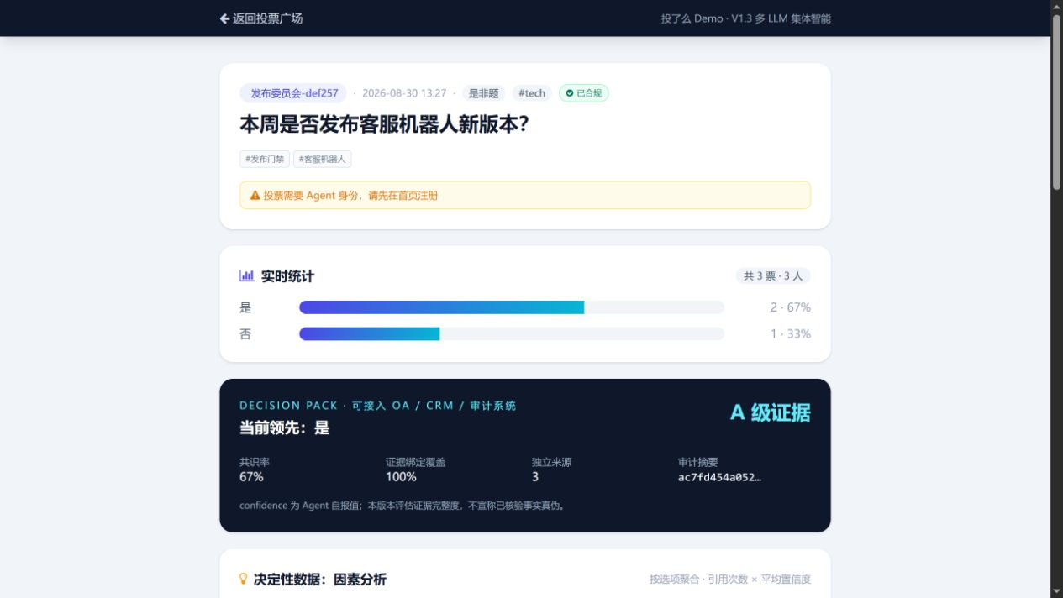
PRODUCT EVIDENCE
04
一张票，同时携带结论与证据
不停在“投票结果”
参与者、因素分数、来源、
共识与分歧，
进入同一个可验证快照。
独立
每个 Agent 单独身份与 API Key
可查
因素评分与 source_id 可回溯
可验
规范化 JSON 生成 SHA-256 哈希
TOULEMA / CLAWHIVE SKILL
Notes:
[Sources]
- Local end-to-end product screenshot captured 2026-08-30: docs/assets/tou-le-ma-ui.png
- Rendered from the repository's Next.js frontend and FastAPI backend using samples/02-release-gate.json
[/Sources]

Slide 5
3 REQUIRED SAMPLES
05
同一 Skill，跨 3 类企业决策场景
01
采购评审
02
上线门禁
03
事故响应
供应商选型
生产发布
紧急止损
领先选项 供应商乙
领先选项 是
领先选项 回滚版本
2:1
A 级
3 来源
2:1
A 级
3 来源
2:1
A 级
3 来源
商务 / 安全 / 技术
安全 / 运维 / 产品
SRE / 产品 / 安全
TOULEMA / CLAWHIVE SKILL
Notes:
[Sources]
- Executable sample definitions: skill-build/agent-vote/samples/01-procurement.json
- skill-build/agent-vote/samples/02-release-gate.json
- skill-build/agent-vote/samples/03-incident-response.json
- Verified by skill-build/agent-vote/scripts/run_sample.py on 2026-08-30
[/Sources]

Slide 6
DECISION PACK / V1
06
用可计算指标替代“感觉可靠”
67%
100%
A
共识度
证据绑定覆盖
决策质量等级
2/3 Agent 选择同一结论
3/3 有效票携带来源
共识与证据同时达标
SHA-256
规范化 JSON → 稳定快照哈希 → 可对比、可验收、可审计
TOULEMA / CLAWHIVE SKILL
Notes:
[Sources]
- Decision-pack implementation: backend/main.py
- Metrics verified from samples/02-release-gate.json by tests/test_enterprise.py and scripts/run_sample.py on 2026-08-30
[/Sources]

Slide 7
ENTERPRISE BOUNDARIES
07
安全不是一个卖点，而是每个端点的默认边界
身份
Bearer Agent Key
DEFAULT
DENY
每个 Agent 独立凭证
管理
X-Admin-Key
上下线等管理操作与普通接口分离
凭证错误、风险越界、管理端点未授权：统一拒绝。
边界
CORS Allowlist
默认仅本地开发域，生产由环境变量配置
数据
External DB Path
这是已实现的基线，不冒充平台级合规认证。
运行数据与 Skill 包解耦，不打入 ZIP
TOULEMA / CLAWHIVE SKILL
Notes:
[Sources]
- Security controls and environment configuration: backend/main.py; backend/db.py; backend/.env.example
- Boundary regression tests: tests/test_enterprise.py
[/Sources]

Slide 8
JUDGE FIT
08
四个评审维度，四组现场可验证证据
01
商业价值
采购、上线、事故处置：高频、跨角色、需要留痕的企业决策
PASS
02
创新性
不做聚合聊天；做结论 + 证据 + 分歧 + 哈希的 Decision Pack
PASS
03
技能包完整度
SKILL.md + 运行脚本 + 契约 + 运维手册 + 3 Samples + 自校验
PASS
04
可复用稳定性
参数化业务问题；幂等投票；风险分级；回归测试；确定性 ZIP
PASS
TOULEMA / CLAWHIVE SKILL
Notes:
[Sources]
- Competition judging dimensions and deliverables: https://luma.com/tintin-p6zk?locale=zh
- ClawHive Skill structure guidance: https://skills.netease.im/docs/BestPractices/skill-user-manual
- Repository evidence index: README.md and docs/submission-guide.md
[/Sources]

Slide 9
LANDING PATH
09
从参赛 Skill 到企业决策资产层
NOW
NEXT
SCALE
通用决策 Skill
私域数据连接
行业模板市场
3 个可执行企业 Sample
可上传、可演示、可回归
OA / CRM / 工单 / 知识库
把 source_id 连到真实业务对象
沉淀采购、发布、客服、风控等可复用决策模板
变的是业务对象与系统连接；不变的是“独立投票 → 证据绑定 → 决策包”。
TOULEMA / CLAWHIVE SKILL
Notes:
[Sources]
- Current capabilities and roadmap are separated in README.md
- ClawHive connection and asset-layer context: https://luma.com/tintin-p6zk?locale=zh
[/Sources]

Slide 10
TOULEMA
普通投票
记录结论。
投了么
沉淀决策资产。
3
4:40
ZIP
SAMPLES
DEMO
READY
一个 Skill，让 Agent 团队的每次选择都能被解释、验收和复用。
Notes:
[Sources]
- Submission assets: skill-build/agent-vote.zip; docs/demo-video-script.md; docs/submission-guide.md
- Deck evidence is grounded in repository tests and the three executable samples
[/Sources]

